Slide 1
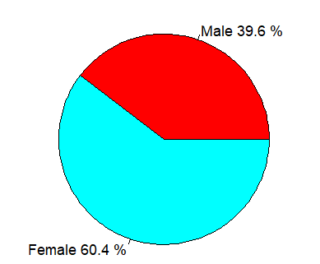
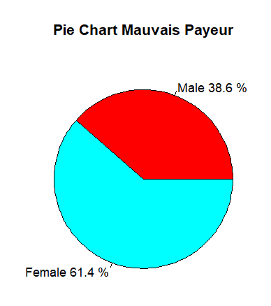
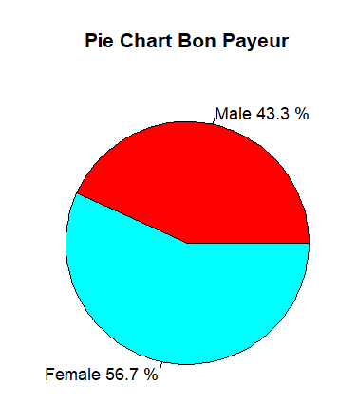
Pie Chart Genre sans corrélation
Pie Chart Genre avec corrélation de la cible (DEFAULT_PAYMENT)

Slide 2
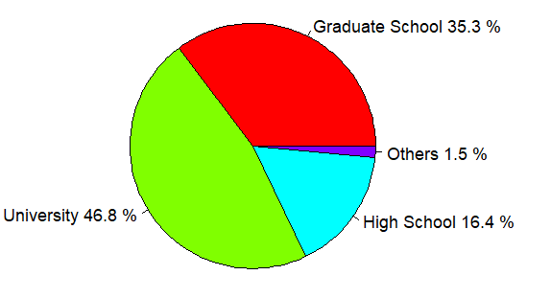
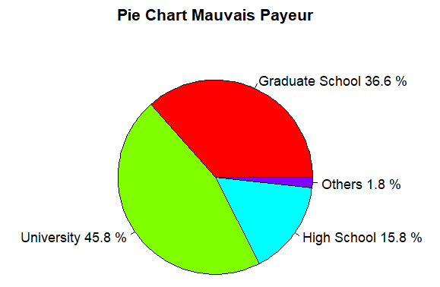
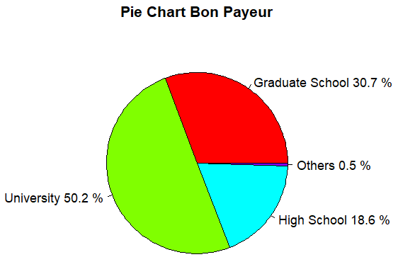
Pie Chart Education sans corrélation
Pie Chart Education avec corrélation de la cible (DEFAULT_PAYMENT)

Slide 3
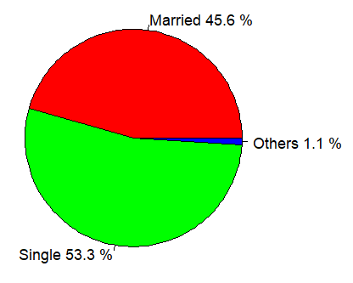
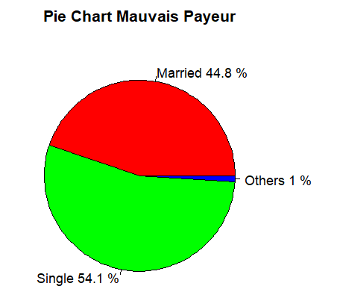
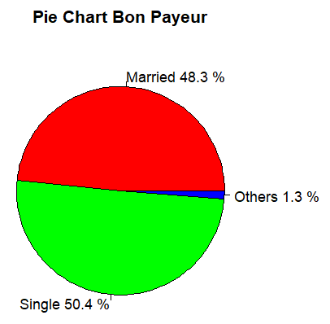
Pie Chart Mariage sans corrélation
Pie Chart Mariage avec corrélation de la cible (DEFAULT_PAYMENT)

Slide 4
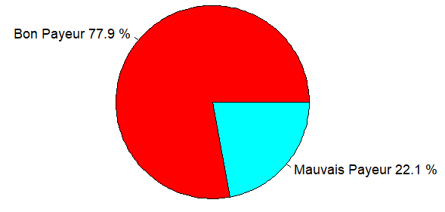
Pie Chart Cible (DEFAULT_PAYMENT) sans corrélation

Slide 5

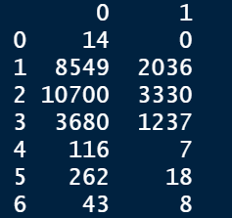
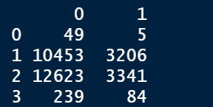
Tableau Genre avec corrélation de la cible (DEFAULT_PAYMENT)
1 = Défaut Paiement
0 = Pas de défaut de paiement
1 = Male, 2 = Female
Tableau Education avec corrélation de la cible (DEFAULT_PAYMENT)
1 = Graduate School, 2 = University, 3 = High School, 4 = Others
Tableau Mariage avec corrélation de la cible (DEFAULT_PAYMENT)
1 = Married, 2 = Single, 3 = Others

Slide 6
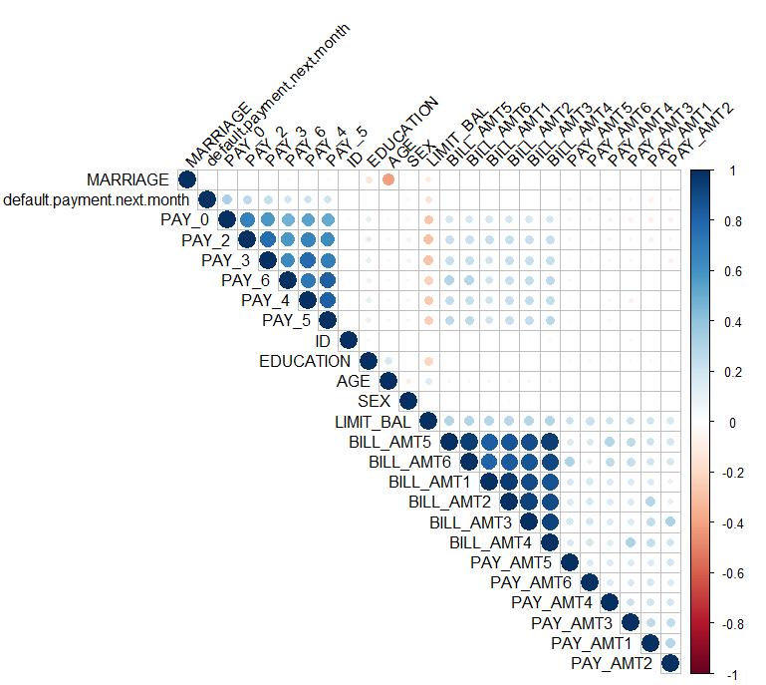
Corrplot Cible avec corrélation de la cible (DEFAULT_PAYMENT)

Slide 7
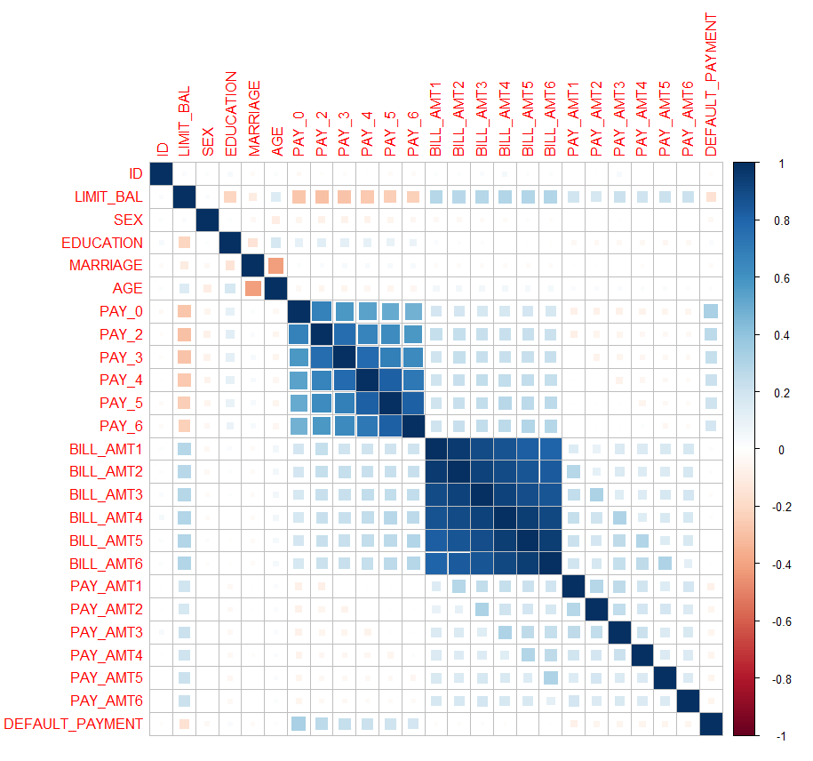
Corrplot Cible avec corrélation de la cible (DEFAULT_PAYMENT)

Slide 8
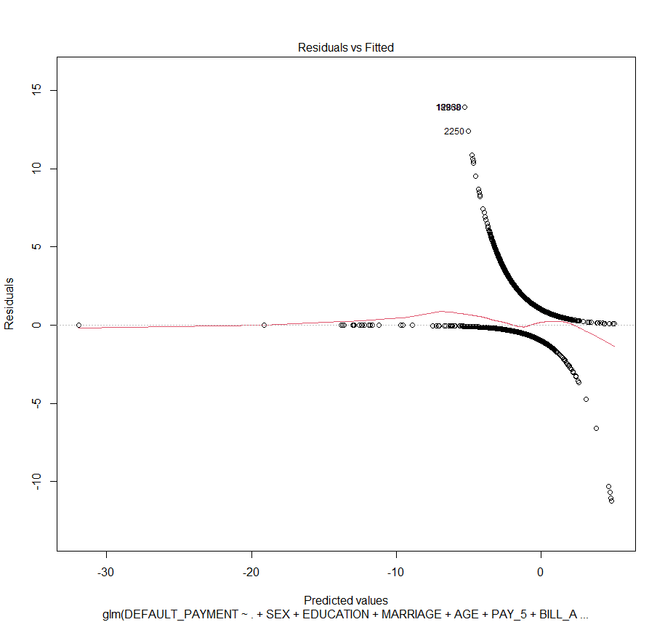
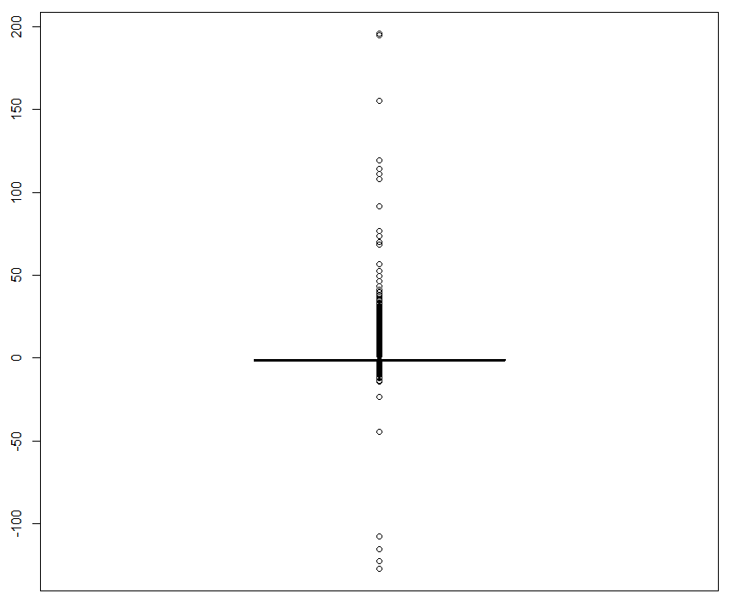
Jeu de données avec un échantillon d’apprentissage et un échantillon de test

Slide 9
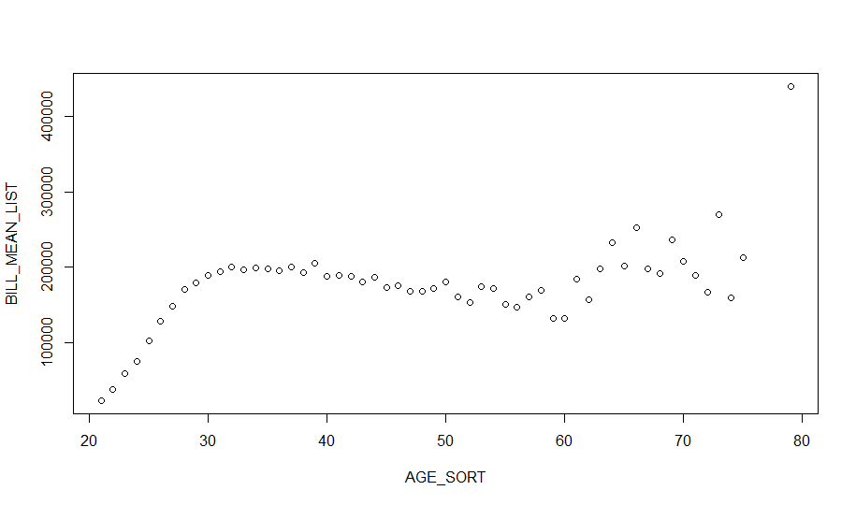
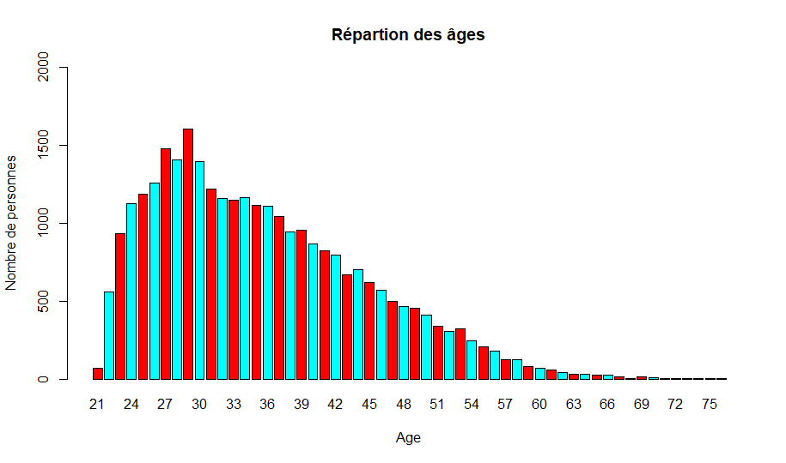
Schéma pour montrer la corrélation entre l'Age et le Prêt

Slide 10
Notes (1)
Q5 :
Colonne MARRIAGE possède des données où la valeur est 0, => donnée non reconnu
Colonne EDUCATION possède des données où la valeur est 0, 5, 6 => donnée non reconnu
Q7 :
Les variables BILL_AMT1 jusqu’à BILL_AMT6 sont fortement corrélées entre elles
Les variables PAY_1, jusqu’à PAY_6 sont fortement corrélées entre elles
Q11 :
Quand on sépare les données en Train et Test, on peut travailler sur les données de Train et ensuite on teste ces données sur Test afin de juger la précision de notre modèle
Q13 :
L'indice de Gini permet de mesurer la qualité d'un modèle de classification où tous les salaires, revenus sont supérieurs à 0
On voit que les indices de Gini ont une valeur proche de 0.4, ce qui indique que les inégalités de salaire, revenus et niveaux sont à peu près égales entre elles

Slide 11
Notes (2)
Partie B :
Un arbre de décision est un schéma représentant les résultats possibles d'une série de choix interconnectés et les probabilités associées à chaque résultat
Les paramètres à varier pour améliorer la précision de l'arbre de décision sont le nombre de nœuds, la profondeur de l'arbre, le nombre de variables à prendre en compte pour la construction de l'arbre
Une forêt aléatoire est un ensemble d'arbres de décision. Chaque arbre est construit à partir d'un échantillon aléatoire de données

